Slide 1
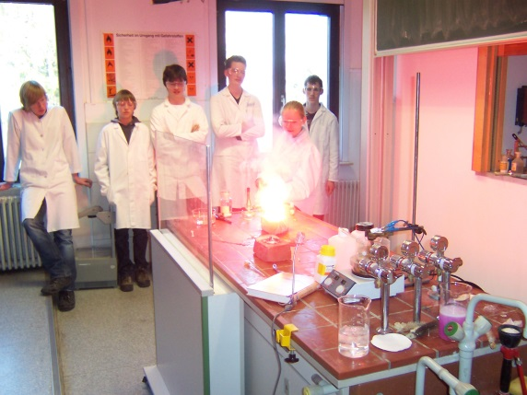
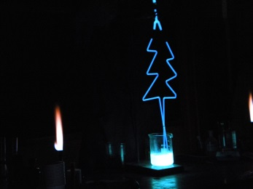
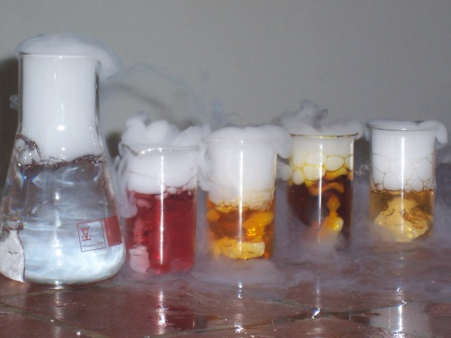
Chemie an der Goetheschule Ilmenau – wir stellen uns vor.

Slide 2
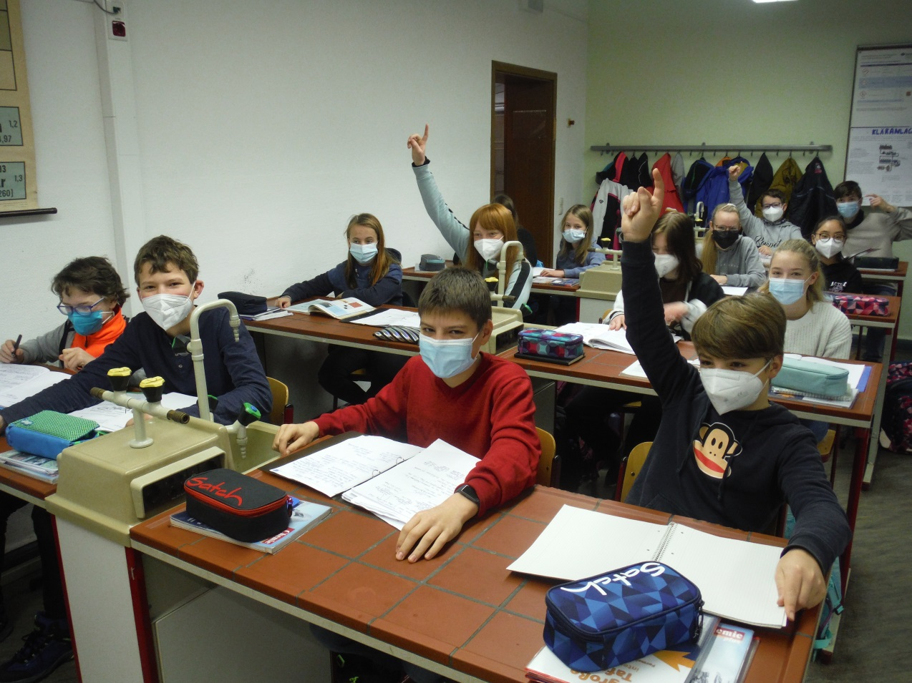
Ab der 7. Klasse beginnt der Chemieunterricht bei uns.

Slide 3
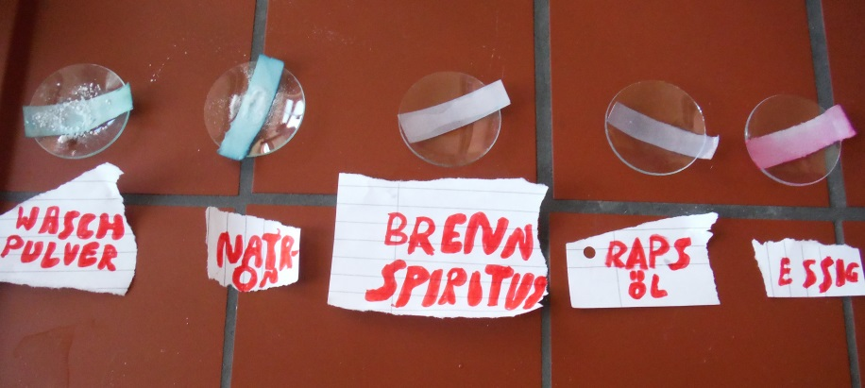
In diesem Fach werden Stoffe mit ihren Eigenschaften und chemischen Reaktionen untersucht.

Slide 4
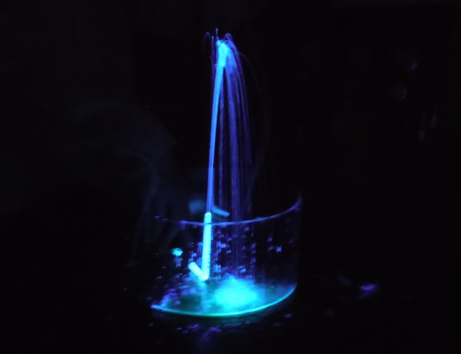
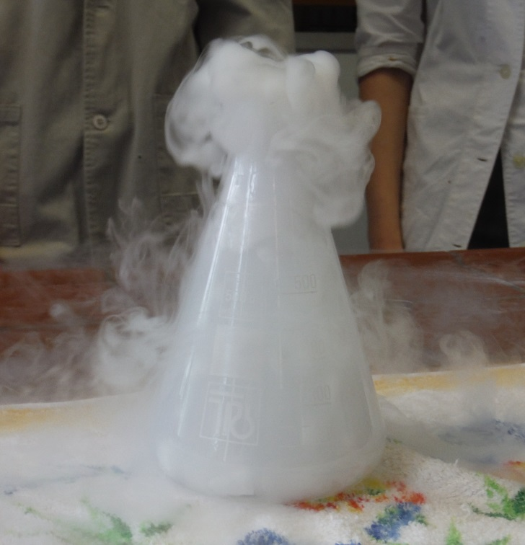
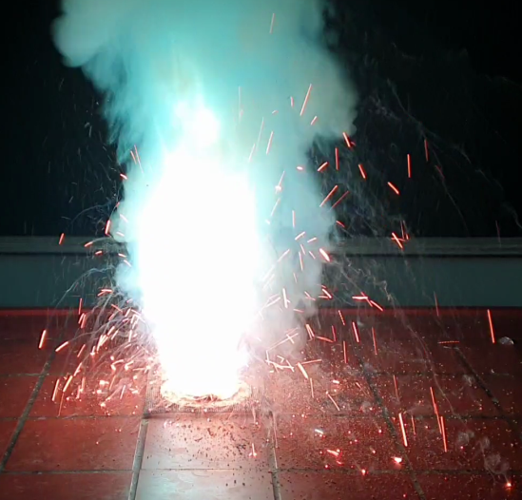
Entdecke dabei die Vielfalt der Gase, Metalle, Flüssigkeiten und Pulver!

Slide 5
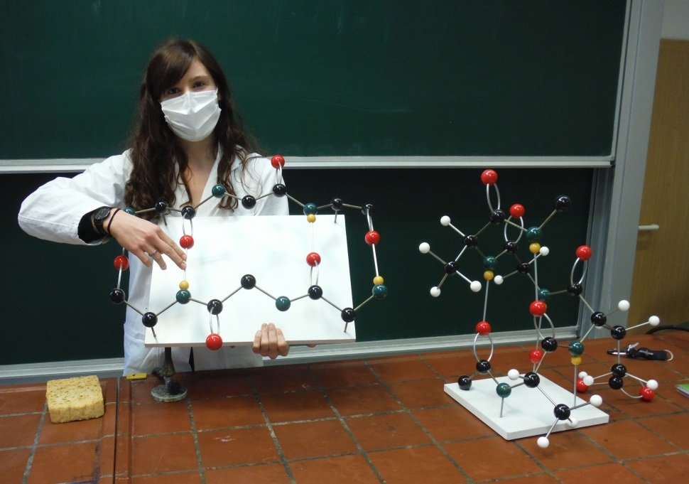
Deine Lehrerinnen und Lehrer zeigen Dir dazu Experimente, Modelle der Stoffe und erklären Formeln.

Slide 6
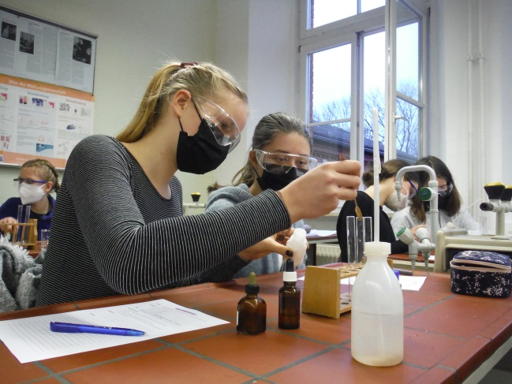
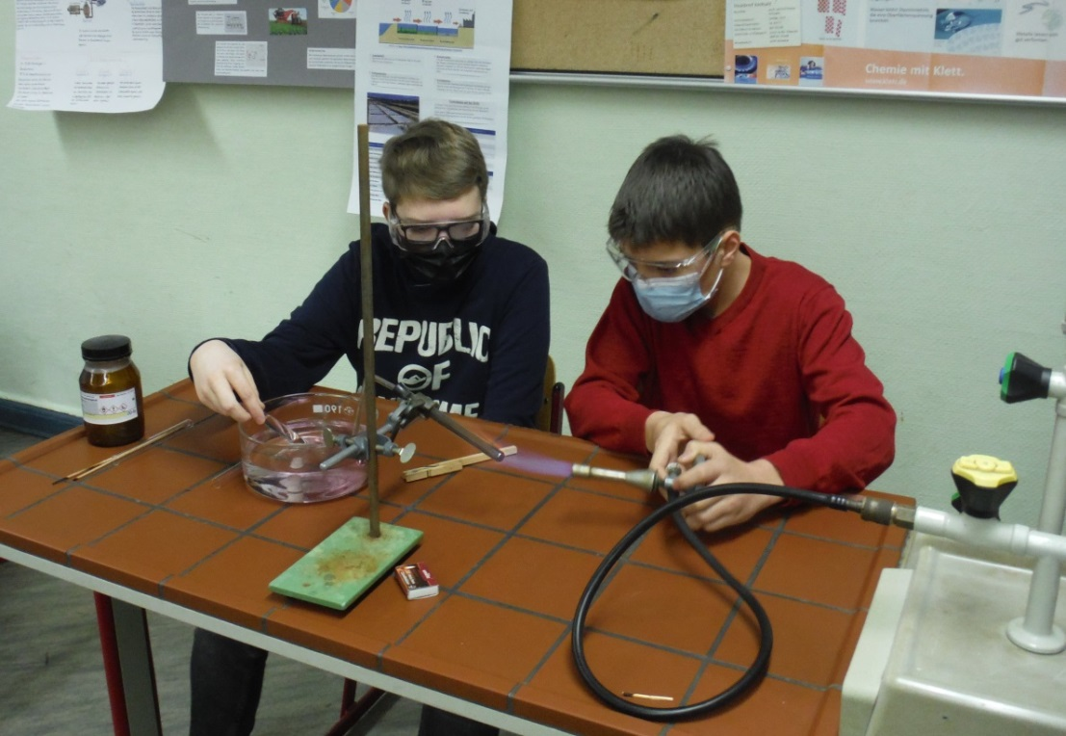
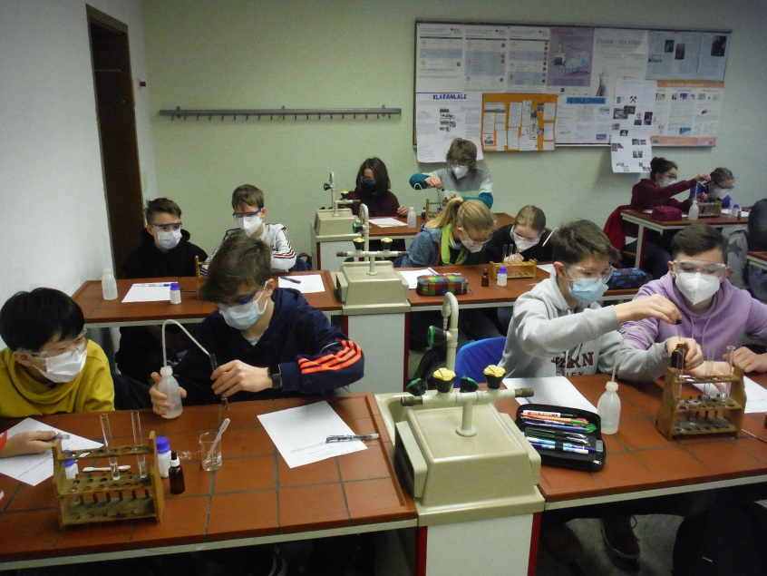
Außerdem arbeitest Du selbst mit dem Brenner und führst Versuche durch.

Slide 7
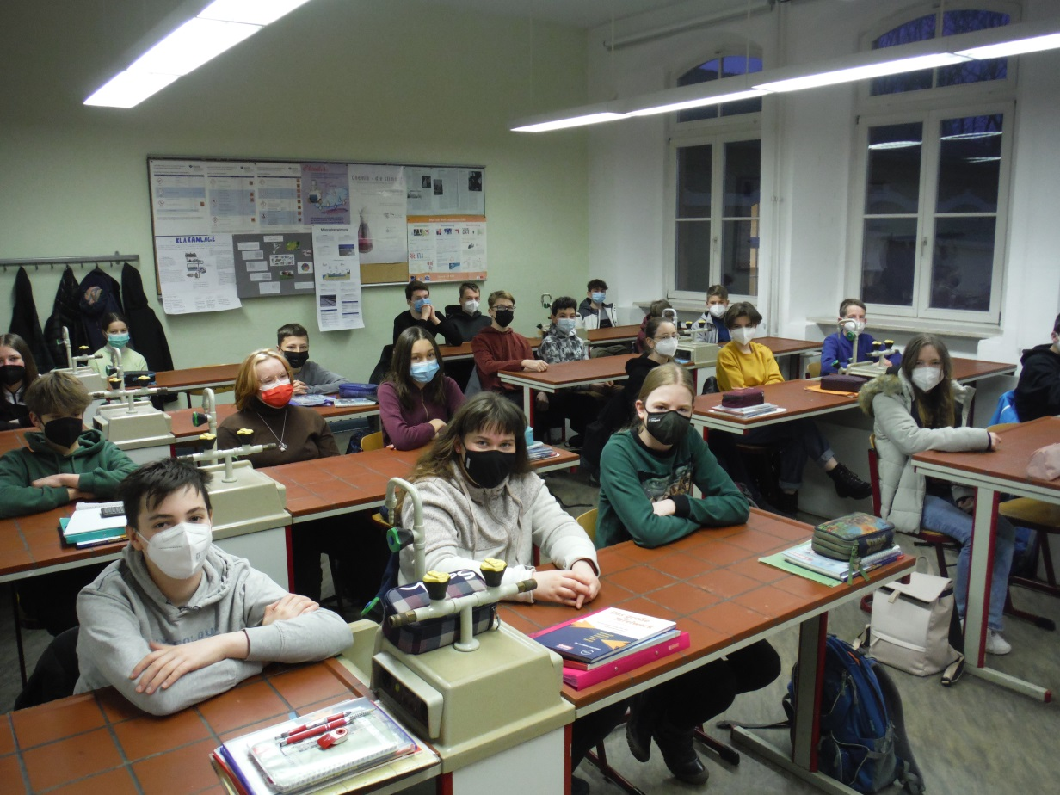
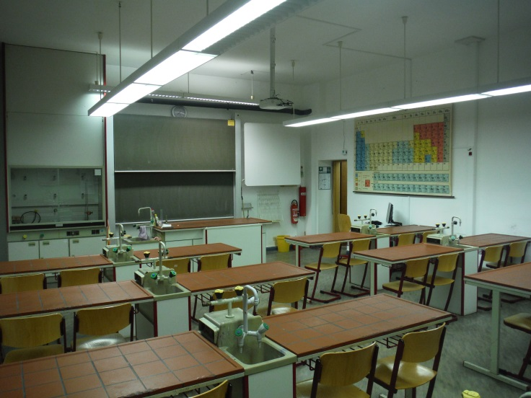
Das geschieht in der 7. und 8. Klasse im Chemieraum des Hauses 2 …

Slide 8
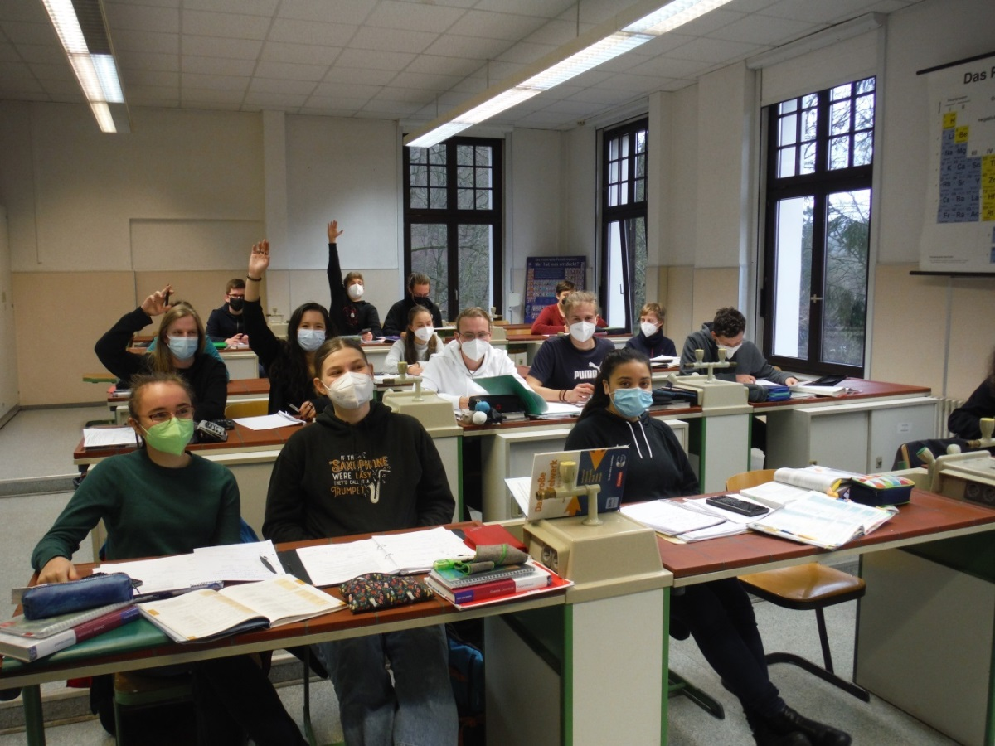
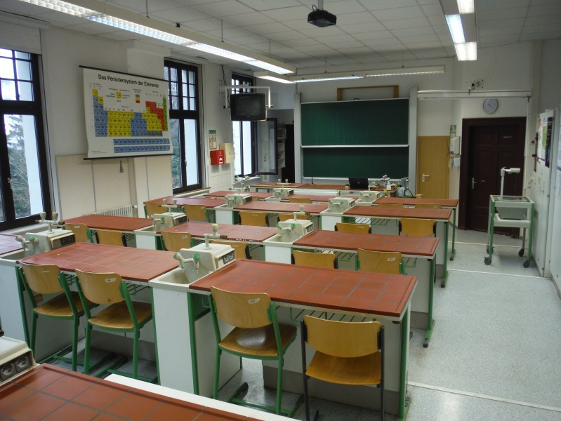
… und ab der 9. Klasse im Chemieraum des Hauses 1 …

Slide 9
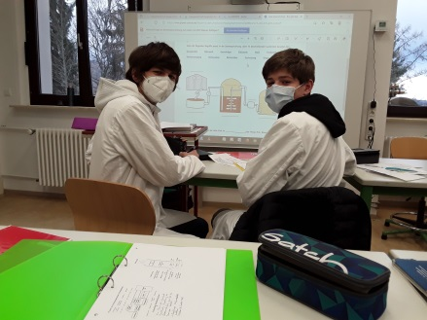
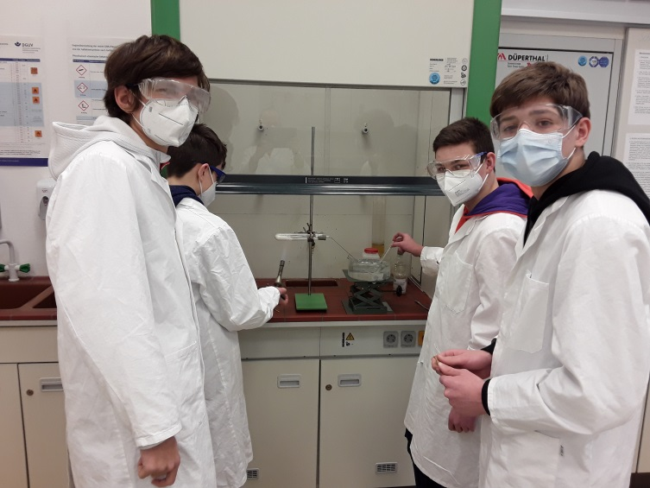
… oder im Praktikumsraum des Hauses 1.

Slide 10
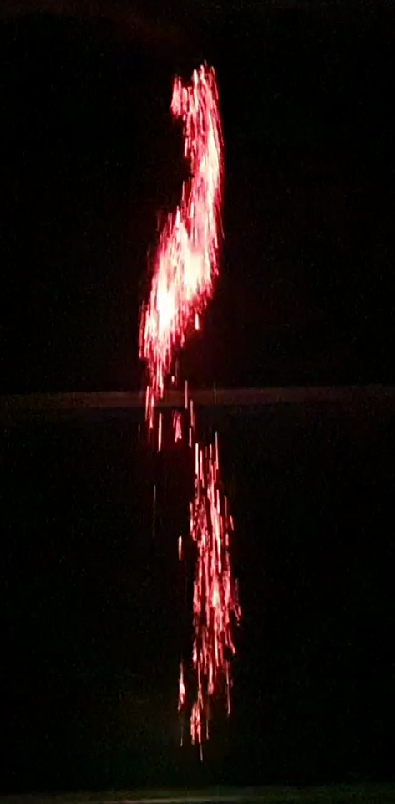
Später kannst Du Dir beispielsweise erklären, warum Brause sprudelt, Gold glänzt, Wasserstoff explosiv ist …

Slide 11
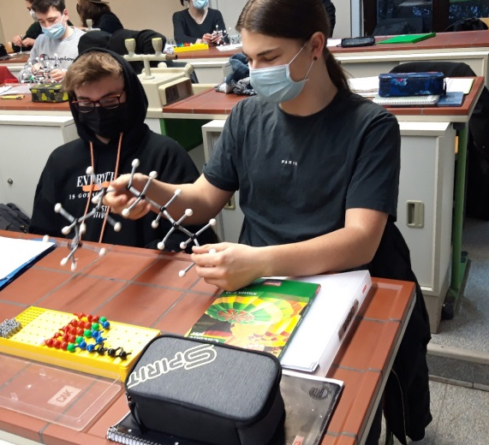
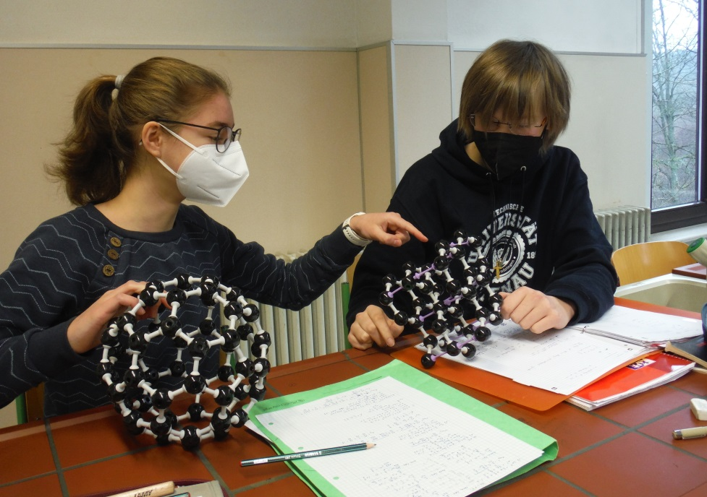
Dabei hilft auch die Arbeit mit Teilchenmodellen.

Slide 12
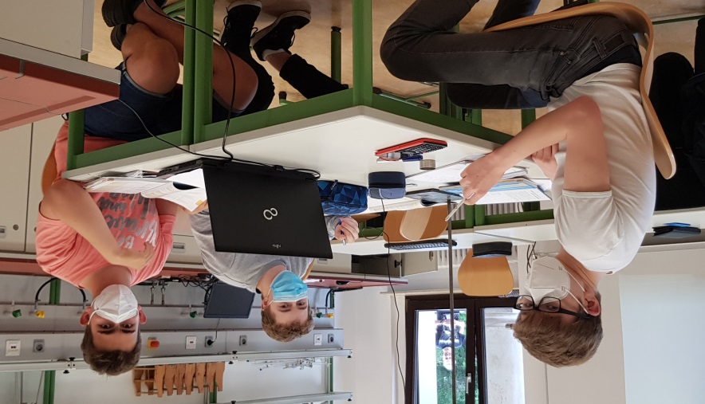
Außerdem beteiligen sich Schülerinnen und Schüler seit Jahren mit Erfolg an chemischen Olympiaden und Wettbewerben.

Slide 13
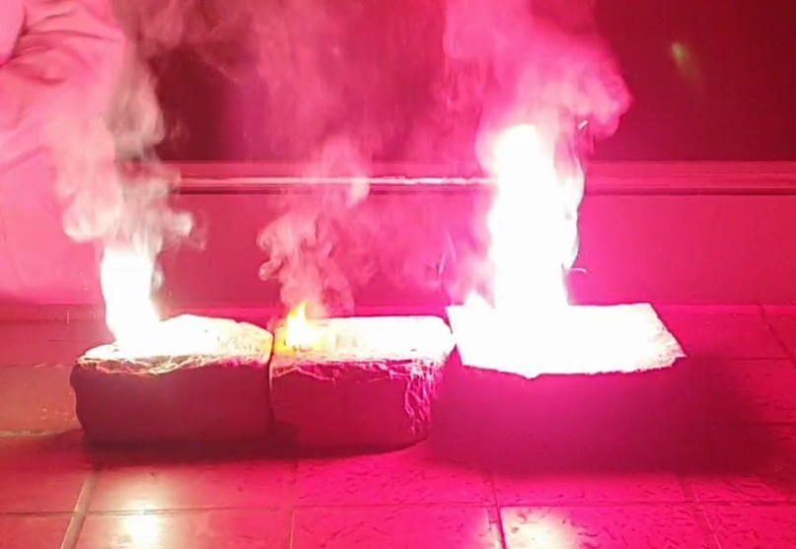
Wir freuen uns auf Deinen Schulbesuch an der Goetheschule und werden Dich beim Eindringen in die Welt der Chemie und beim Lernen unterstützen.

Slide 14
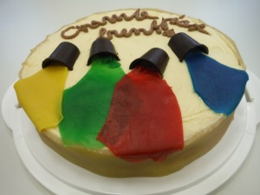
Hinweis:
Alle Fotos mit Personen ohne Maske wurden vor dem Ausbruch der Coronapandemie aufgenommen.
Hintergrundmusik: Bounce ball von Twin Musicom unterliegt der Lizenz Creative-Commons-Lizenz „Namensnennung 4.0“. https://creativecommens.org/licenses/by/4.0/
Quelle: http://www.twinmusicom.org/song/255/bounce-ball
Künstler: http://twinmusicom.org

